Slide 1
L2基础版
透视主力意图，寻找操作战机
嘉宾:陈灼基 | 执业编号: A1120620030004

Slide 2
01
L2整体介绍

Slide 3
炒股为什么需要看L2数据
在A股市场，L2数据已经成为市场公认的分析主力资金行为的核心数据
炒股跟主力，也早已在市场中被反复证明
散户只有跟准主力的操盘节奏，才能有效提高收益率和成功率

Slide 4
经传多赢L2基础版特色优势
1、具有强大的功能模块内容
2、精准透视主力意图，找准切入点
3、十档盘口买卖数据，提供全面决策分析
4、帮助用户轻松解决资金盯异动、资金跟主力、资金抓热点，把握短线机会

Slide 5
L2基础版特色指标
包括三大模块内容：
1、庄散博弈
2、主力进攻
3、主力趋势

Slide 6
02
特色指标介绍

Slide 7
分时——庄散博弈
庄散博弈——
分时图清晰看到十档的盘口
监测特大单、大单、中单等资金流入情况
捕获短线战机

Slide 8
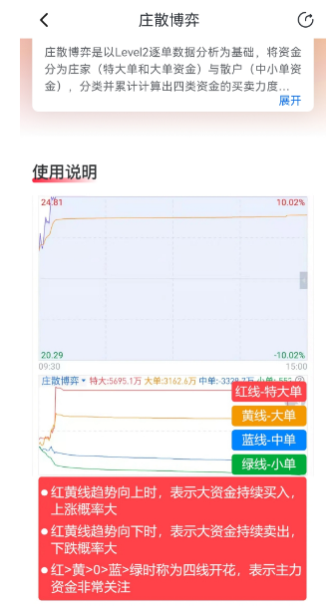
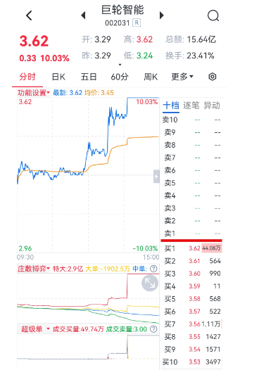
庄散博弈

Slide 9
主力进攻
研判主力资金动向
洞察主力资金意图
是波段操作的利器

Slide 10
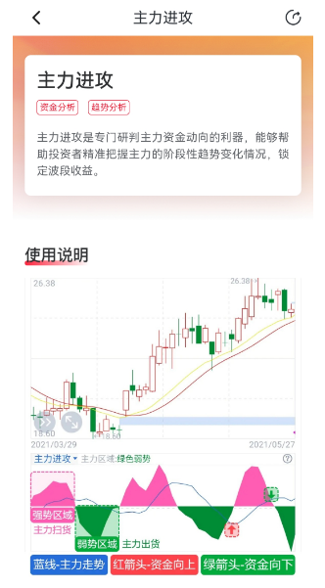
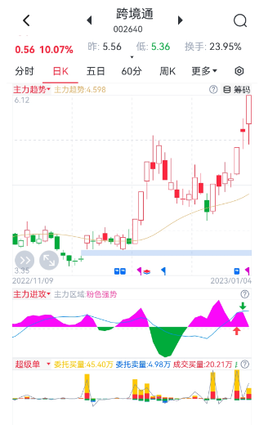
主力进攻

Slide 11
主力趋势
通过主力趋势线
分析个股操作机会
精准把握切入点

Slide 12
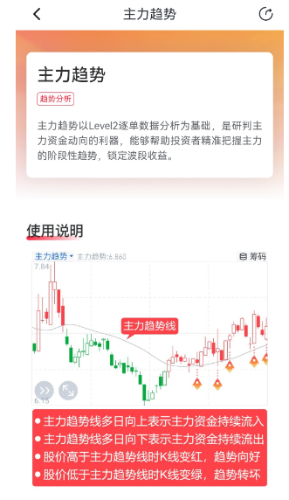
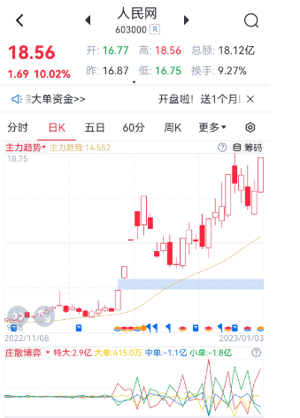
主力趋势

Slide 13
03
案例分析

Slide 14
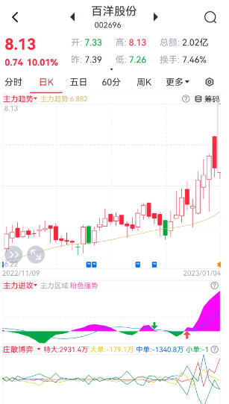
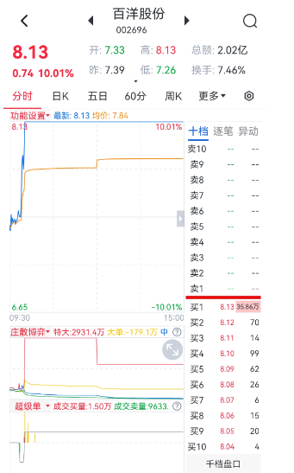
案例——百洋股份

Slide 15
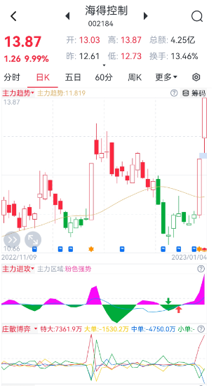
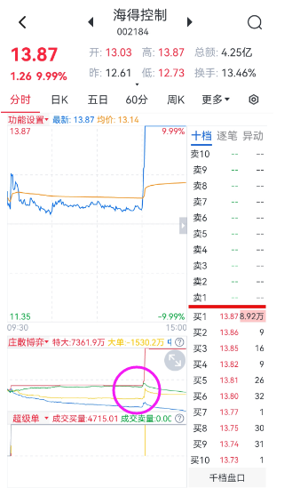
案例——海得控制

Slide 16
总结
L2基础版的功能强大、直观、实用
通过庄散博弈、主力进攻、主力趋势
透视主力意图，捕获短线机会，找到最佳切入点
适用于短线操作、波段操作，赚取波段利润

Slide 17
经传多赢,让投资遇见美好!
我司所有工作人员均不允许推荐股票、不允许承诺收益、不允许代客理财、不允许合作分成、不允许私下收款，如您发现有任何违规行为，可联系400-700-3809向我们反馈!风险提示:所有信息及观点均来源于公开信息及经传软件信号显示仅供参考，不构成最终投资依据，软件作为辅助参考工具,无法承诺收益，投资者应正视市场风险，自主作出投资决策并自行承担投资风险。投资有风险，入市须谨慎!

